Slide 1
Automatic SOP Idea
IE Department
23. 01. 2026

Slide 2
Dear A Tuấn - AI ,
Em Dương - IE Đồng Vàng -B01, dưới đây là dự án mà bọn em dự định triển khai ạ.
1. Dự định dự án của bên IE cụ thể như sau:
- Input: BOM( Excel), Document Manufacturing ( PPT, pdf ), Video thao tác.
Ví dụ: 1 BOM dài cho cả Assy, 1 Document Manufacturing dài cho cả Assy, video thao tác dài khoảng 5 phút từ đầu đến cuối của Assy, và ví dụ Cycle Time của bọn em là 30s thì AI sẽ chia video 5 phút thành 10 video 30s => 10 video đó tương ứng với 10 page SOP => 10 page SOP
- Output: File excel định dạng: ô trên là ảnh minh họa công đoạn được cắt từ video, ô dưới là miêu tả thao tác chi tiết, có hiện cả mã liệu được sử dụng là gì.
2. Trước tiên thì em dự định chia nhỏ bài toán ra thành như sau:
Xử lí video thao tác trước,
a. Mục tiêu: ( đây chỉ là 1 trang SOP )
- Chuyển đổi video quay thao tác công nhân thành danh sách các bước SOP( gồm 1 ảnh minh họa + tên thao tác ) dạng text rồi IE lựa chọn và chỉnh sửa => a simple SOP
b. Đầu vào & đầu ra:
- Input: Video quay lại cảnh lắp ráp tại chuyển ( trước mắt là 1 station đơn giản: Assy or Packing khoảng 30s: gồm 4-5 công đoạn nhỏ )
- Output: File excel định dạng: ô trên là ảnh cắt từ video, ô dưới là miêu tả thao tác và thời gian thực hiện thao tác đó.
c. Logic xử lý dự kiện:
- Step 1: Phân đoạn video:
AI xác định thời gian start và end của từng thao tác thay đổi trong video dài 30s kia.
- Step 2: Đề xuất:
Mỗi đoạn video đã phân đoạn, AI => đưa ra nhãn văn bản (Text ) + mô tả hành động ( exp: 0s-5s: lấy linh kiện, 5s-10s: vặn ốc,...)
- Step 3: Xác nhận:
Hiện thị danh sách các mốc thời gian và loạt text đề xuất lên giao diện để IE kiểm tra, chỉnh sửa, hoặc chọn lại thao tác cho đúng.
- Step 4: Xuất Excel :
Ảnh đại diện công đoạn, dưới : thời gian + mô tả thao tác.
Em có đính kèm file lúc trước trao đổi vớ bên hệ thống, a xem và review cho em với ạ, nếu được anh có thể chia sẻ cho em thêm thông tin về các thư viện/model hiệu quả để em hoàn thiện bài toán đơn giản này trước hoặc là tư vấn cho bọn em để có thể tự mình xây dựng những bước đầu này.
Nếu được thì em xin gọi điện thoại bàn để trao đổi nha anh.
Thanks & Best Regards !
----------------------------
👦 Alex - 黄景楊
🏭 CBD-VBV-IE
☎ EXT: 5035-21367

Slide 3
Current Situation and Objectives
1. Current Situation
SOPs are created manually, leading to inconsistencies and errors.
The process of creating SOP takes a lot of time.
2. Objectives
Create an automated process to generate SOPs from existing input documents.
Improve production efficiency and reduce errors.
An automated system that creates SOP.

Slide 4
Flowchart
Processing System
Output-SOP
  Manufacturing Documents
  BOM
  Operation Video
  Analyze Information
  Create SOP
  Check Information
  Edit if Necessary
  SOP
Input
Human Intervention

Slide 5
Workflow
Upload Data
Document Processing
BOM Processing
VIDEO Processing
Văn kiện chế tạo:
PDF, PPT
BOM: Excel
Video: Mp4
Tiền xử lí: Trích xuất văn bản
Tiền xử lí: Trích xuất bảng
Tiền xử lí: Cắt cảnh
Trích xuất thông tin: công đoạn, thông số, liệu…
Trích xuất BOM: mã liệu, số lượng, miêu tả,…
Cắt clip thành các đoạn nhỏ
Tự động tạo bảng liên
kết công đoạn
Tự động tạo bảng
liên kết liệu
AI gắn nhãn: thao tác ,
dụng cụ, vật liệu,…
Tích Hợp, Lưu DATABASE
Tự động liên kết
đa nguồn
Tự động phát hiện mâu thuẫn
IE Check
SOP

Slide 6
Flexible SOP
Document + BOM
VIDEO + BOM
VIDEO + Document + BOM
Input:
Document
BOM
Input:
VIDEO
BOM
Input:
VIDEO
Document
BOM
System processing:
Extract information from Document - BOM .
System processing:
Suggest a list of operations.
Confirm BOM.
System processing:
Suggest a list of operations
Compare standard from Document.
Confirm BOM.
Output:
Draft SOP.
Output:
Realistic SOP.
Output:
Standard SOP.

Slide 7
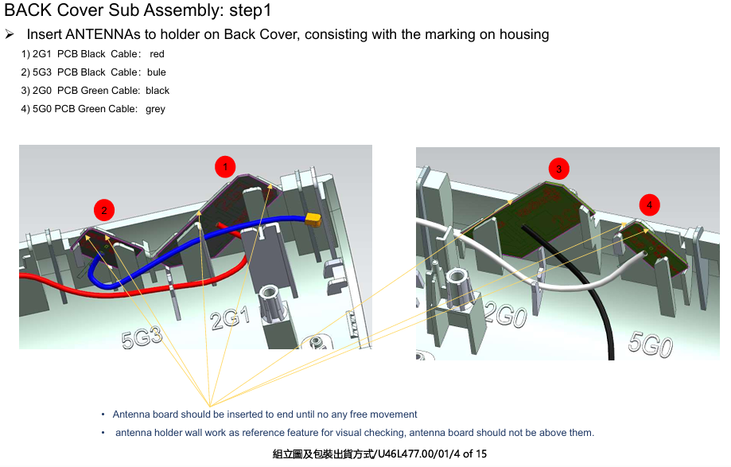
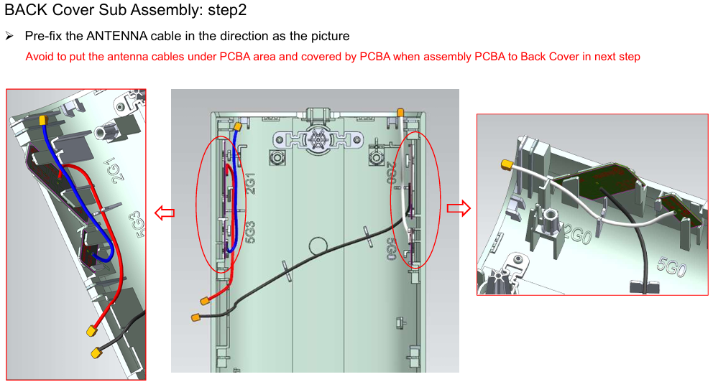
Input: Manufacturing Document
Extract Information
BACK Cover Sub Assembly: step1
Extract Information
Insert ANTENNAS to holder on Back Cover, consisting with the marking on housing.
BACK Cover Sub Assembly: step2
1) 2G1 PCB Black Cable: red
2) 5G3 PCB Black Cable: blue
3) 2G0 PCB Black Cable: black
4) 5G0 PCB Green Cable: grey
Antenna board should be inserted to end until no any free movement.
Pre-fix the ANTENNA cable in the direction as the picture.
Avoid to put the antenna cables under PCBA area and covered by PCBA when assembly PCBA to Back Cover in next step.
Antenna holder wall work as reference feature for visual checking, antenna board should not be above them.
组立圖及包装出货方式/U46L477.00/01/4 of 15

Slide 8
Input: Manufacturing Document Process
Manufacturing Document
Format
Definition of Process
PPT
PDF
Standard Process Name
Materials
Equipment
Extract Information
IE Confirm on System
SOP
Warning
Technical Standard
ESD warning
…
The screw torque( e.g. 5.0 – 6.5 kgf-cm )
Size tolerance (e.g., gap ≤ 0.05mm)
The manufacturing document gives steps and rules for making things correctly.

Slide 9
Input: BOM
Component | Description | Q'ty
T6327882A | EU-GP TMS ANT 2.4~2.5GHz 50ohm 2 139+-3mm | 1
T6327884B | EU-GP TMS ANT 5.15~5.85GHz 50ohm 2 65+-2mm | 1
T6327883B | EU-GP TMS ANT 2.4~2.5GHz 50ohm 2 88+-2mm G | 1
T6327885C | EU-GP TMS ANT 5.15~5.85GHz 50ohm 2 67+-2mm | 1
BOM
Excel
CSV
Component,Description,Q'ty
T6327882A,EU-GP TMS ANT 2.4~2.5GHz 50ohm 2 139±3mm,1
T6327884B,EU-GP TMS ANT 5.15~5.85GHz 50ohm 2 65±2mm,1
T6327883B,EU-GP TMS ANT 2.4~2.5GHz 50ohm 2 88±2mm G,1
T6327885C,EU-GP TMS ANT 5.15~5.85GHz 50ohm 2 67±2mm,1
Extract Information
IE Confirm BOM on System
SOP

Slide 10
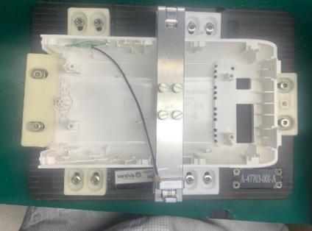
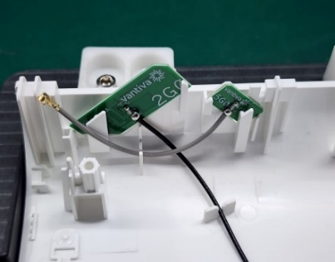



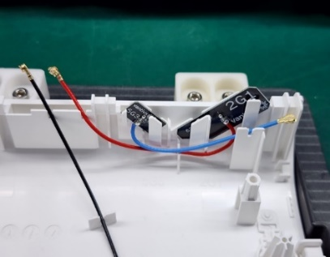
Input: Video
00:00-00:07
00:07-00:15
Step 1:
Raw Video
Step 3: IE select operations on the system
Step 4: SOP
00:15-00:20
Step 2: Automatically cut video and label operations
Stage 1: Manual
Stage 2: DATA
Stage 3: AI suggestion
System save video, frame, operation label by the IE.
DATA for training.
Suggest frames for the operation.
Propose 2-3 frames.
IE select for each small step.
Add operation frame.

Slide 11
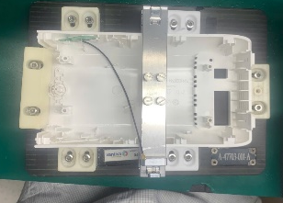


System
Automatic SOP System
Input | Văn Kiện | BOM | VIDEO
Tên Sản Phẩm
Xem trước SOP
Video Thao Tác
U46L477.00
Product
Process
Component
Discription
Q’ty
Remark
Công Đoạn
Lắp ANT
U46L477.00
Lắp ANT
1
Gắn Nhãn Chi Tiết
Lắp ANT
T6327882A
EU-GP TMS...
Step1:…
Clip 01: 00:00-00:07
Step2:…
Chọn Frame:
Step1:…
Step3:…
Clip 02: 00:07-00:15
BOM
Chọn Frame :
Step2:…
Step1:…
Step2:…
Step3:…
Component | Discription | Q’ty
Clip 03: 00:15-00:20
EU-GP TMS...
Chọn Frame:
Step3:…
T6327882A
1
Standard
Quay Lại | Lưu Nháp | Làm mới | Clip Tiếp theo | Export SOP

Slide 12
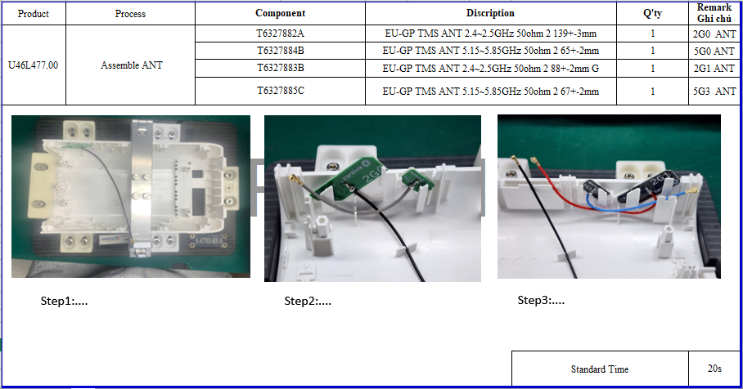
Output: a Simple SOP

